Slide 1
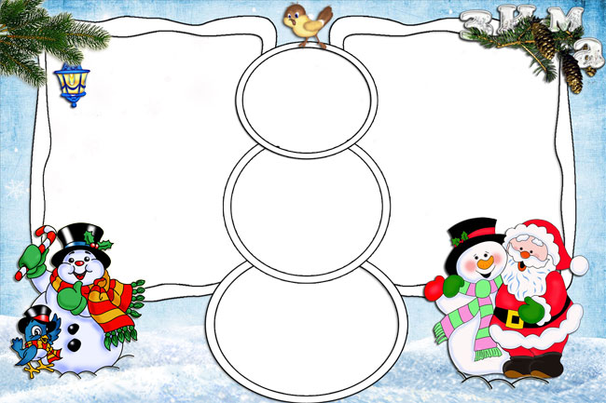
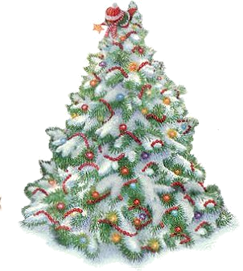
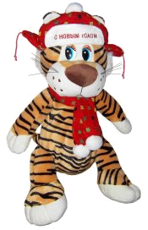
Князева Т. Ю.
МОУ СОШ № 144
г. Нижний Новгород
числа от 11
до 20
Вариант - 1
Вариант - 2
Вариант - 3

Slide 2

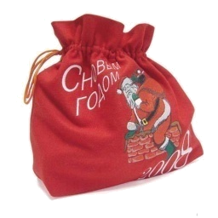
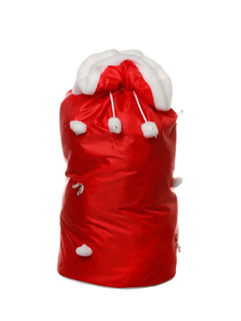
10 + 6 =
16
10
19
6
14
2
7
16
12
9
4
17
1

Slide 3
18 - 8 =
10
10
19
6
14
2
7
16
12
9
4
17
1

Slide 4
10 + 9 =
19
10
19
6
14
2
7
16
12
9
4
17
1

Slide 5
17 - 7 =
10
10
19
6
14
2
7
16
12
9
4
17
1

Slide 6
14 - 10=
4
10
19
6
14
2
7
16
12
9
4
17
1

Slide 7
16 - 6 =
10
10
19
6
14
2
7
16
12
9
4
17
1

Slide 8
10 + 2 =
12
10
19
6
14
2
7
16
12
9
4
17
1

Slide 9
17 - 10=
7
10
19
6
14
2
7
16
12
9
4
17
1

Slide 10
12 - 10=
2
10
19
6
14
2
7
16
12
9
4
17
1

Slide 11
19 - 9 =
10
10
19
6
14
2
7
16
12
9
4
17
1

Slide 12
14 - 4 =
10
10
19
6
14
2
7
16
12
9
4
17
1

Slide 13
19 – 10 =
9
10
19
6
14
2
7
16
12
9
4
17
1

Slide 14
12 - 2 =
10
10
19
6
14
2
7
16
12
9
4
17
1

Slide 15
16 – 10 =
6
10
19
6
14
2
7
16
12
9
4
17
1

Slide 16
10 + 4 =
14
10
19
6
14
2
7
16
12
9
4
17
1

Slide 17

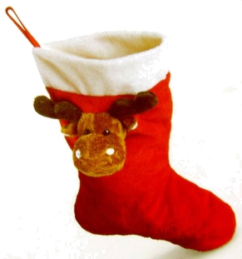
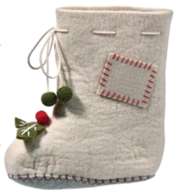
10 + 8 =
18
1
3
7
14
18
5
10
17
15
8
4
13

Slide 18
13 - 10 =
3
1
3
7
14
18
5
10
17
15
8
4
13

Slide 19
18 - 8 =
10
1
3
7
14
18
5
10
17
15
8
4
13

Slide 20
14 - 10 =
4
1
3
7
14
18
5
10
17
15
8
4
13

Slide 21
10 + 5 =
15
1
3
7
14
18
5
10
17
15
8
4
13

Slide 22
17 - 10 =
7
1
3
7
14
18
5
10
17
15
8
4
13

Slide 23
11 - 10 =
1
1
3
7
14
18
5
10
17
15
8
4
13

Slide 24
15 – 10 =
5
1
3
7
14
18
5
10
17
15
8
4
13

Slide 25
10 + 3 =
13
1
3
7
14
18
5
10
17
15
8
4
13

Slide 26
17 - 7 =
10
1
3
7
14
18
5
10
17
15
8
4
13

Slide 27
18 - 10 =
8
1
3
7
14
18
5
10
17
15
8
4
13

Slide 28
10 + 4 =
14
1
3
7
14
18
5
10
17
15
8
4
13

Slide 29
13 - 3 =
10
1
3
7
14
18
5
10
17
15
8
4
13

Slide 30
10 + 7 =
17
1
3
7
14
18
5
10
17
15
8
4
13

Slide 31
15 - 5 =
10
1
3
7
14
18
5
10
17
15
8
4
13

Slide 32



11 – 10 =
1
1
16
9
19
3
11
6
13
10

Slide 33
10 + 9 =
19
1
16
9
19
3
11
6
13
10

Slide 34
13 – 3 =
10
1
16
9
19
3
11
6
13
10

Slide 35
16 – 10 =
6
1
16
9
19
3
11
6
13
10

Slide 36
19 – 9 =
10
1
16
9
19
3
11
6
13
10

Slide 37
10 + 1 =
11
1
16
9
19
3
11
6
13
10

Slide 38
14 – 4 =
10
1
16
9
19
3
11
6
13
10

Slide 39
13 – 10 =
3
1
16
9
19
3
11
6
13
10

Slide 40
11 – 1 =
10
1
16
9
19
3
11
6
13
10

Slide 41
10 + 6 =
16
1
16
9
19
3
11
6
13
10

Slide 42
19 – 10 =
9
1
16
9
19
3
11
6
13
10

Slide 43
18 – 8 =
10
1
16
9
19
3
11
6
13
10

Slide 44
16 – 6 =
10
1
16
9
19
3
11
6
13
10

Slide 45
10 + 3 =
13
1
16
9
19
3
11
6
13
10

Slide 46
15 – 5 =
10
1
16
9
19
3
11
6
13
10

